Slide 1
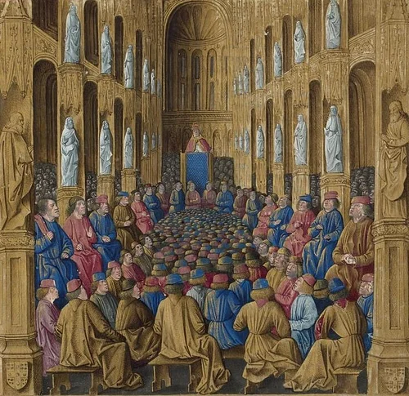
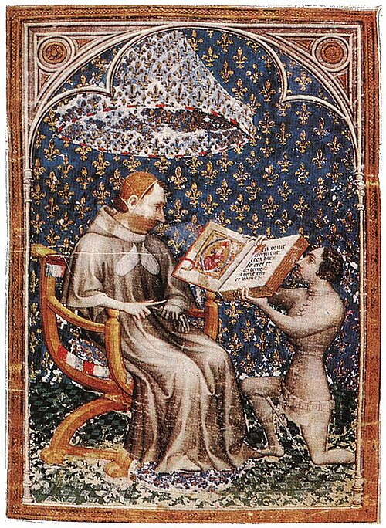
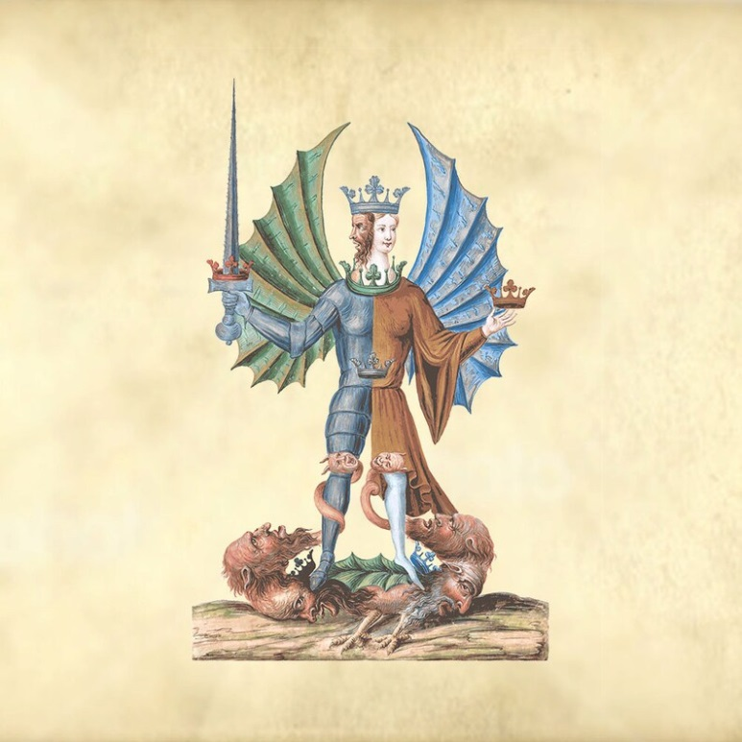
1400
L’église
L’état
La technologie

Slide 2
En 1360, François Pétrarque (1304-1374) séjourne à Paris en tant qu’ambassadeur auprès de Jean le Bon. Il va faire la connaissance d’un petit groupe de lettrés qui admirent son œuvre : en font partie le théologien Pierre Bersuire, Philippe de Rainzeville, l’abbé de Saint-Bénigne de Dijon et Philippe de Vitry, mathématicien et musicien.
Déjà bien connu en France où il avait passé sa première jeunesse et où il s’était ensuite rendu à plusieurs reprises pour ses recherches, le grand lettré va continuer, à cette occasion, à exercer une influence intellectuelle qui va s’avérer particulièrement forte dans le domaine des pratiques graphiques et culturelles des chanceliers parisiens de cette époque.

Slide 3
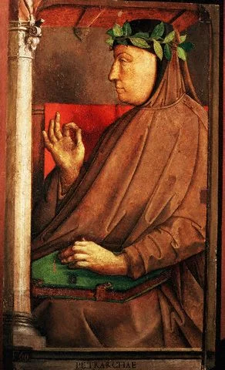
Pétrarque
Studiolo de Frédérique de Montefeltro (Circa 1472-1476)
Justus de Gent (1460-1480)
Pedro Berruguette (1450-1504)
Galleria Nazionale delle Marche

Slide 4
Pétrarque a une haute conception de l’écriture qui ne doit pas se limiter à la reproduction mécanique d’un texte imposé faisant autorité, et qui n’est pas non plus un exercice pieux ou une manifestation de la foi. Pour lui, l’écriture est bien l’instrument d’excellence de la création littéraire. Pétrarque, à qui l’on doit d’avoir promu une véritable réforme de l’écriture, critique les copistes professionnels qui remplissent les manuscrits de fautes, tout en stigmatisant l’écriture gothique, qu’il juge illisible.
À travers ce jugement sévère, Pétrarque attaque la mentalité universitaire traditionnelle. Il préconise l’avènement d’une nouvelle culture, où le livre, produit d’excellence qui s’adresse à un lectorat d’élite, ne peut être que le résultat d’un travail philologique raffiné et désintéressé.
Quant à la bibliothèque, le lettré se doit de la constituer essentiellement par des copies personnelles ou vérifiées personnellement, au fil de recherches philologiques exigeantes.

Slide 5
La philologie
et la conservation et restauration des biens culturels

Slide 6
XIXe siècle
Philologie
Étude, tant en ce qui concerne le contenu que l'expression, de documents, surtout écrits, utilisant telle ou telle langue.
« La philologie, en effet, semble au premier coup d'œil ne présenter qu'un ensemble d'études sans aucune unité scientifique. Tout ce qui sert à la restauration ou à l'illustration du passé a droit d'y trouver place. Entendue dans son sens étymologique, elle ne comprendrait que la grammaire, l'exégèse et la critique des textes; les travaux d'érudition, d'archéologie, de critique esthétique en seraient distraits. Une telle exclusion serait pourtant peu naturelle. »
Ernest Renan, L’Avenir de la science,1890, p.128.

Slide 7
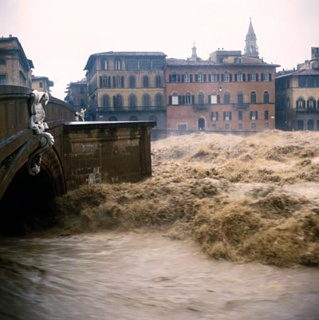
XXe siècle
Le 4 novembre 1966, l’Arno a inondé Florence mettant en péril un nombre incalculable d’œuvres d’art et de manuscrits conservés dans les musées et bibliothèque de la ville.

Slide 8
Les mois de développement et de mise en œuvre de méthodes et de stratégies innovantes de conservation et de restauration qui ont suivis cette tragédie constituent pour beaucoup le début du temps modern de la conservation des biens culturels. Umberto Baldini, directeur du Gabinetto di Restauro situé dans les locaux des Uffizi, a joué un rôle clé dans la structuration de ces débuts.
Umberto Baldini est entré en service comme inspecteur de la Superintendance de Florence en 1949. Le résultat de ces interventions a depuis consacré au niveau mondial les techniques et les méthodologies de « l'école florentine » de la restauration. En 1970, il devient directeur de l’Opificio della pietre dure. En 1978 il publie Teoria del restauro e unità di metodologia (2 volumes). Florence, éd. Nardini.
Paul Conway, Martha O'Hara Conway, Flood in Florence, 1966: a fifty-year retrospective; proceedings of Symposium, Maize Books, Michigan Publishing, 2018.

Slide 9
Baldini insistait sur les trois parties d’une oeuvre d’art:
Eros – la vitalité, ou l’ensemble des pulsions de vie
Bios – l’existence
Thanatos – la destruction
Il a écrit que « l’intervention de conservation ou de restauration d’une oeuvre d’art est l’ultime acte philologique ».
« La philologie, en effet, semble au premier coup d'œil ne présenter qu'un ensemble d'études sans aucune unité scientifique. Tout ce qui sert à la restauration ou à l'illustration du passé a droit d'y trouver place. Entendue dans son sens étymologique, elle ne comprendrait que la grammaire, l'exégèse et la critique des textes; les travaux d'érudition, d'archéologie, de critique esthétique en seraient distraits. Une telle exclusion serait pourtant peu naturelle. »

Slide 10
Tournons de nouveau vers Petrarque

Slide 11
Aucun inventaire de la bibliothèque de Pétrarque n’a subsisté, mais au-delà des manuscrits conservés, copiés par lui ou portant ses annotations, on possède encore une liste de textes établie vers 1330, les « Libri mei », à savoir les ouvrages auxquels il était tout particulièrement attaché et dont il préconisait la lecture.
Cette liste se trouve au dernier folio du manuscrit BNF latin 2201.
Ce manuscrit date du XIIe siècle. Il contient des textes de Cassiodore, de saint Augustin, avec le marginalia et la liste de Pétrarque à la fin.
Revenons au métabole pour un instant.
Les Commentaires sur les Psaumes de Cassiodore (VIe siècle), définissent la métabole de la façon suivante :
Metabole est iteratio unius rei sub varietate verborum
[La métabole est la répétition d’une chose unique sous une diversité de mots (formes)].
Il ne s’agit pas du sens le plus usuel de métabole, et l’on peut considérer qu’il opère ici un quasi néologisme terminologique.
Agnès Steuckardt. Les mots dans l’histoire. Linguistique. Université de Provence - Aix-Marseille I, 2009.p.9

Slide 12
A la suite de Pétrarque, je souhaite continuer avec le rapport entre Christine de Pizan (Venise 1364- Poissy 1430) et les enlumineurs qui furent les premiers interprètes de sa pensée, tant les miniatures ou «histoires» des manuscrits qu’elle a supervisés font aussi partie de son œuvre intellectuelle.
Ces textes doublés des miniatures constituent un type de métabole.
« Que Christine de Pizan fut la conceptrice des cycles d’images de ses textes, de l’iconographie de ses manuscrits, implique un lien de transmission particulier entre elle et ses illustrateurs, […] un lien intellectuel entre celle qui
«cognoit mieulx les raisons pourquoy il convient qu’il soit ainssi»
et les «soubtilz ouvriers» qui œuvraient pour elle de leurs mains.
Inès Villela-Petit, « Christine sans Christine », in Studi Francesi, 195 (LXV, n° III), 2021, p. 515-534
Suzanne Solente (éd.), Christine de Pizan. Le livre des fais et bonnes meurs du sage roy Charles V, Paris, Champion, 1936-1940, «Publications pour la Société de l’histoire de France», 2 vol.
I. Villela-Petit, « Introduction sur les peintres enlumineurs », dans G. Ouy, C. Reno et I. Villela-Petit, Album Christine de Pizan, Turnhout, Brepols, 2012, «Texte, codex & contexte» 14, pp. 90-170, aux pp. 95-99, et table iconographique pp. 749-752

Slide 13
Un vestige de ses instructions aux enlumineurs nous a été fortuitement conservé dans le recueil Paris, BnF, fr. 603 Christne de Pizan, La Mutacion de la Fortune :
«Histoire doit estre en cest espace qui la veult faire en livre et doit estre sicomme une grant salle, comme se elle fust painte et pourtraitte autour d’istoires de batailles et de roys et roynes a deux rencs» (fol. 127v). Le copiste de cet exemplaire de la Mutacion, daté vers 1410-1411, a manifestement confondu les instructions de l’exemplar avec une rubrique, sans doute parce que le titre du chapitre en question, copié sur la même page, au-dessous de la miniature, faisait mention de «pourtraictures»
(«Cy dit de la salle du chastel et quelles pourtraictures il y a»: fig. 1).
Le copiste – ou la correctrice – s’étant aperçu de l’erreur, a bien tenté de gratter la fausse rubrique, mais l’encre rouge dont il était écrit n’a pas permis de mener cette opération à bien, et sans doute a-t-on préféré renoncer pour éviter de ruiner le parchemin ou d’y laisser des taches disgracieuses. Ces instructions ne correspondent pas pour autant à l’enluminure en regard, qui complète la représentation de la grand salle du château de Fortune par la figure de Christine et ses deux chiens devant une cheminée, ce dont elles ne faisaient pas mention.

Slide 14
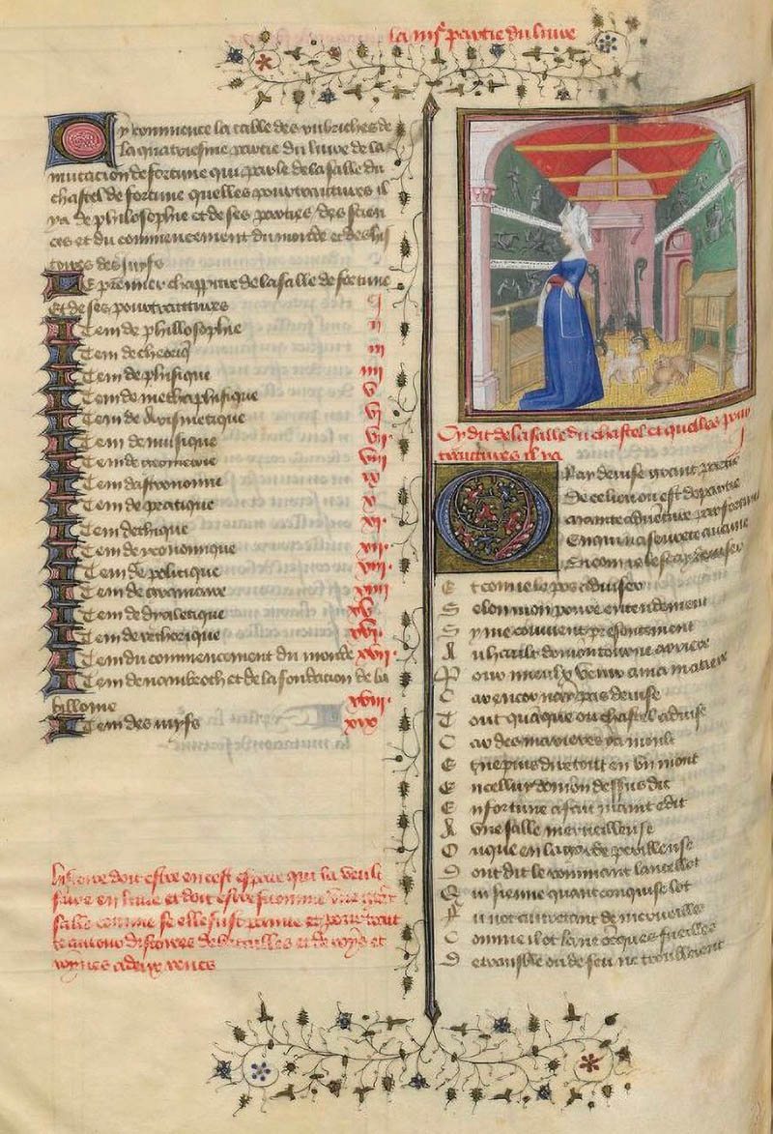
«Histoire doit estre en cest espace qui la veult faire en livre et doit estre si comme une grant salle, comme se elle fust painte et pourtraitte autour d’istoires de batailles et de roys et roynes a deux rencs» (fol. 127v).

Slide 15
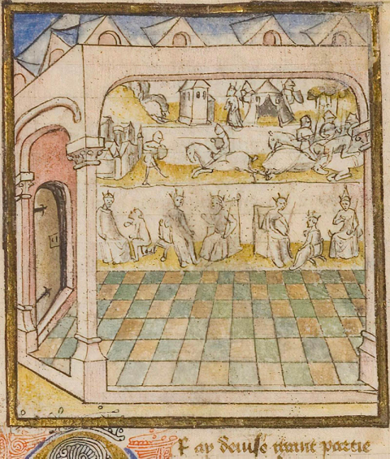
Elles s’accordent en revanche avec l’illustration du chapitre correspondant dans un recueil antérieur (Chantilly, ms. 493, fol. 290v: fig. 2) datés vers 1403-1404.
Au demeurant, Christine de Pizan n’est pas un cas isolé, car depuis le règne de Charles V auteurs, glossateurs et «translateurs» semblent assumer régulièrement la conception de cycles d’images, ainsi Raoul de Presles (†1382) et sa traduction illustrée de la Cité de Dieu.
Ou Jean Lebègue et ses Histoires sur Salluste (Oxford, Bodleian Lib., ms. d’Orville 141), manuel d’illustration pour des manuscrits du Catilina et du Jugurtha mis en forme en 1417.

Slide 16
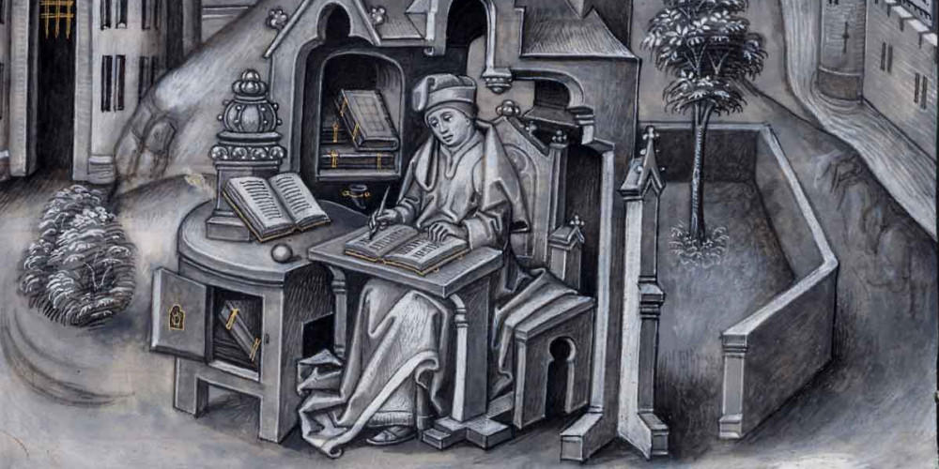
Un contemporain de Christine de Pizan est Jean Le Bègue (Paris1368 – Paris 1457).
Il fut greffier de la cour des comptes de Paris, humaniste et homme de lettres.

Slide 17
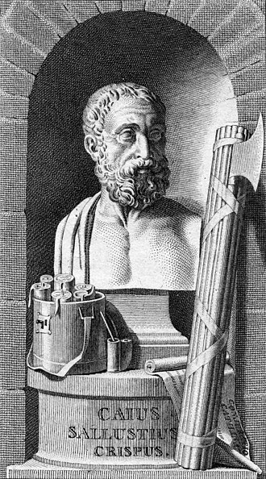
En 1417 Jean Lebègue a mis en forme ses Histoires sur Salluste (Oxford, Bodleian Library, ms. d’Orville 141), un manuel d’illustration pour deux manuscrits: la Conjuration de Catilina, et la Guerre de Jugurtha, deux textes de Salluste.
Salluste ou Caius Sallustius Crispus, né en -86 à Amiternum, cité fondée par les Sabins, et mort en -35 ou -34, est un homme politique et historien romain.

Slide 18
Ce qui m’intéresse pour ce séminaire chez Jean Le Bègue est le Ms Latin 6741
1.° Experimenta 118. de coloribus : praemittitur tabula ordine alphabetico digesta de vocabulis synonymis et aequivocis colorum, eorumque accidentium.
2.° Theophili liber de omni scientia picturae artis.
3.° Petri de Sancto Audemaro liber de coloribus faciendis.
4.° Heraclii libri tres de coloribus et de artibus Romanorum.
5.° Libellus de compositione colorum : authore Joanne Alcerio.
6.° Differentes receptes sur les couleurs ; recueillies par Jean le Begue , Greffier de la Monnoye de Paris.
anno 1431

Slide 19
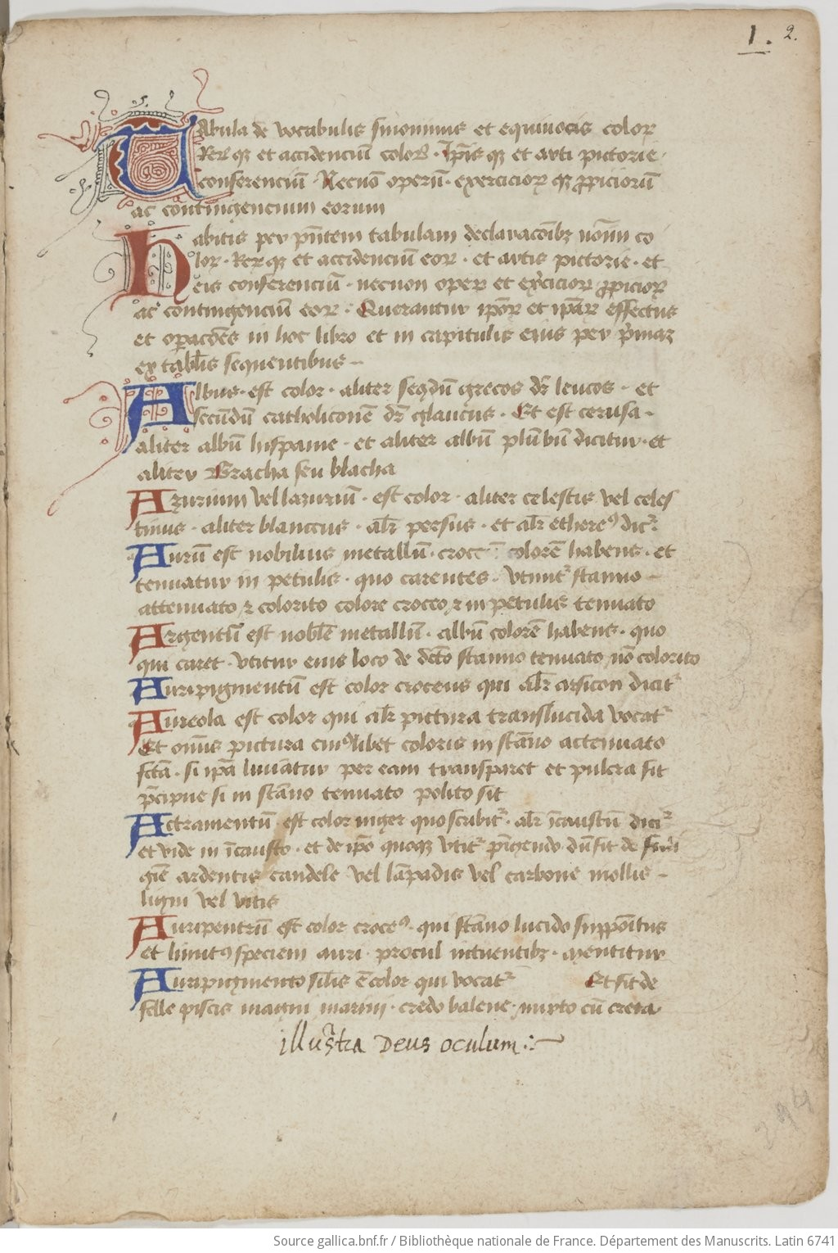
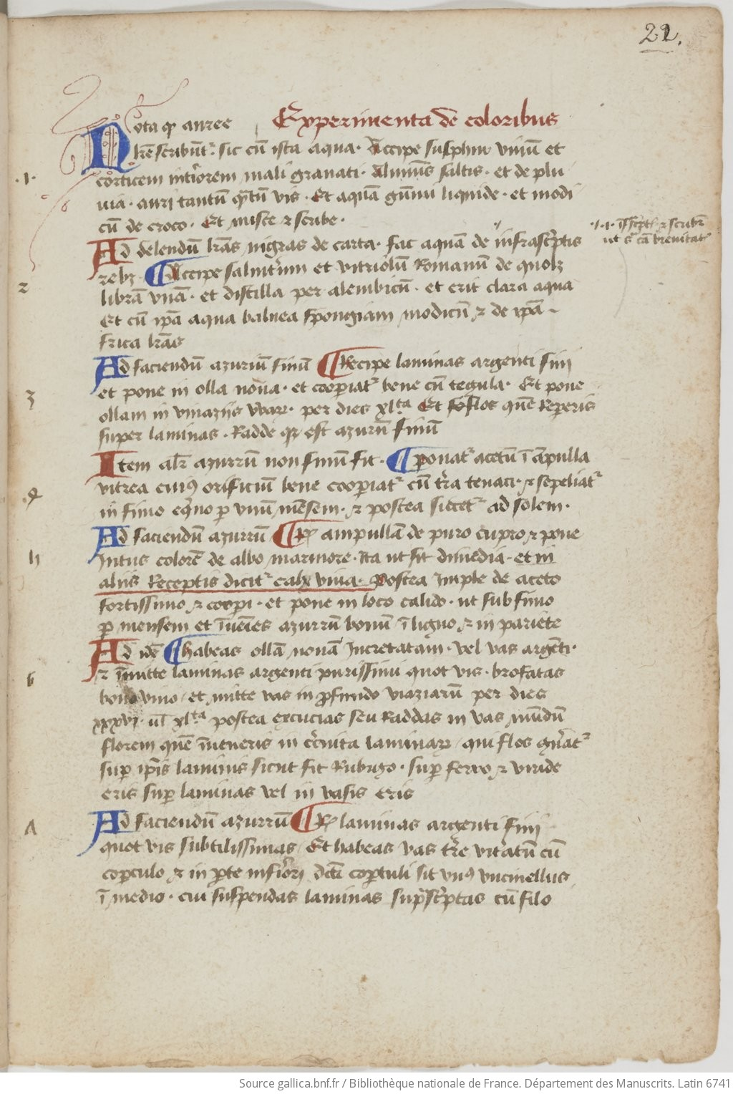

Slide 21
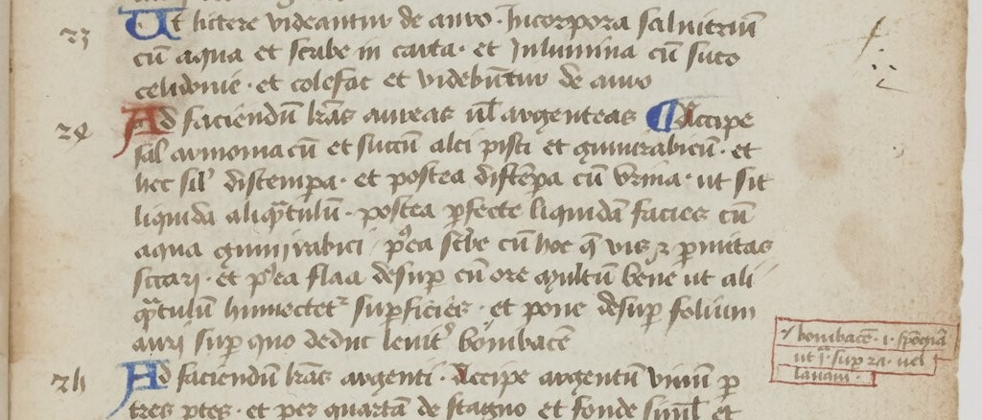
folio 25

Slide 22
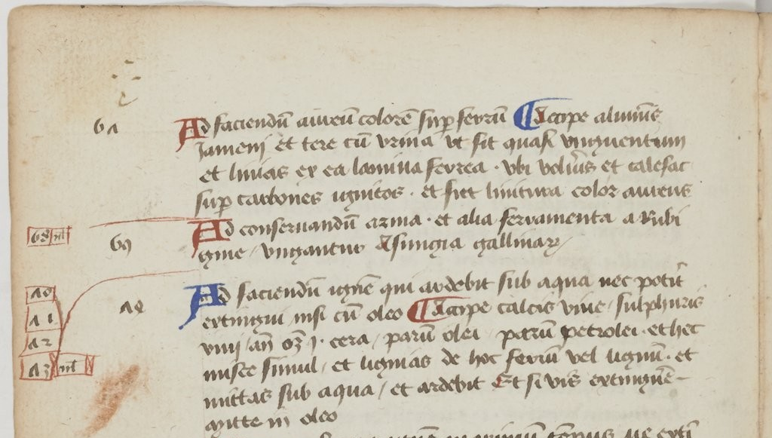
folio 31

Slide 23
Tournons maintenant vers le département des manuscrits occidentaux de la Bnf

Slide 24
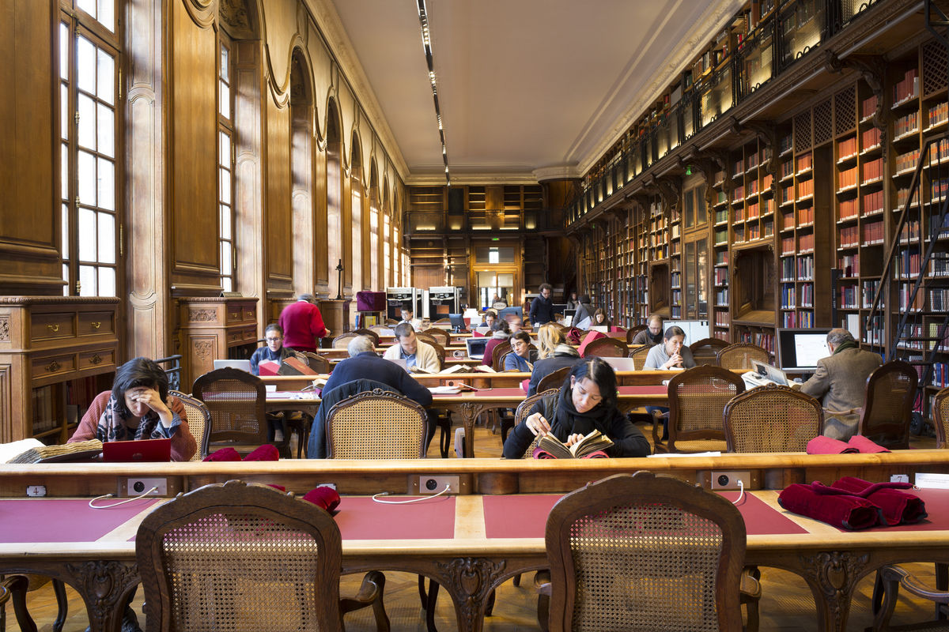

Slide 25
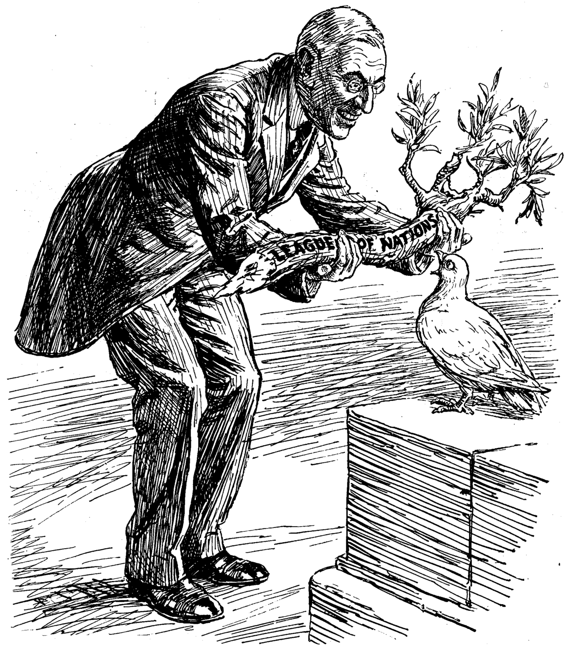
La Société des Nations (ou SDN) est une organisation internationale créée en 1920, par les pays vainqueurs de la Première Guerre mondiale. Elle est la concrétisation d'une idée exposée en janvier 1918, par Woodrow Wilson.
Benito Mussolini déclare : « la Société des Nations est très efficace quand les moineaux crient, mais plus du tout quand les aigles attaquent ».
Dans l'entre-deux-guerres, trois pays (l'Allemagne nazie, ainsi que le Japon en 1933, et l'Italie en 1937) quittent la SDN.

Slide 26
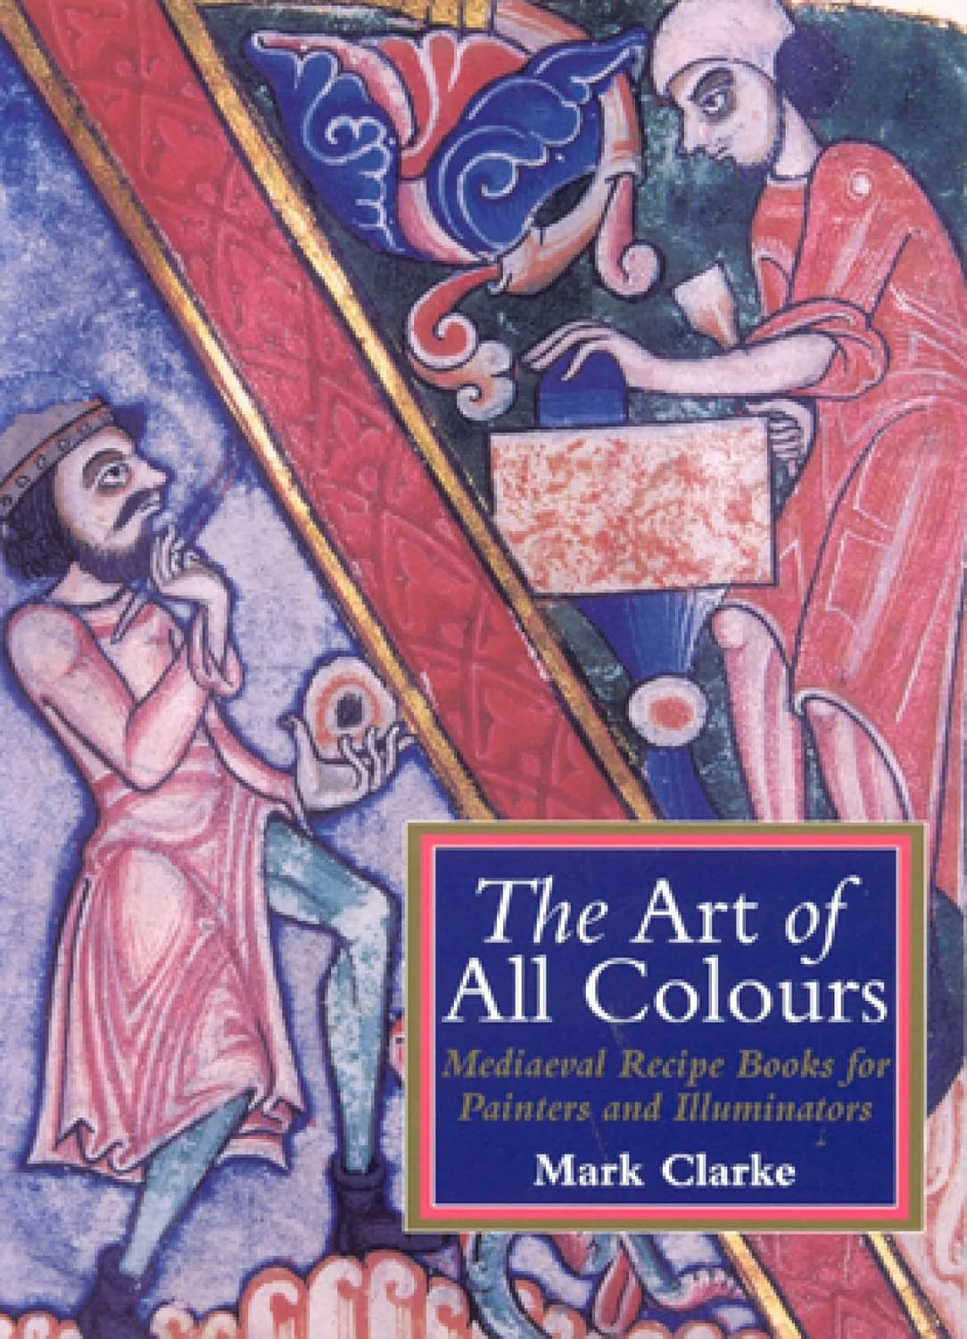
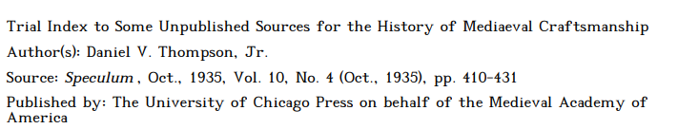

Slide 29
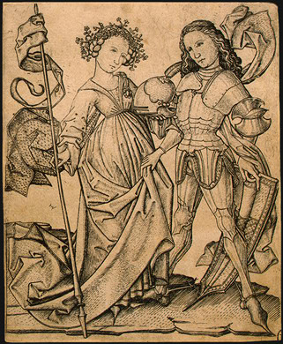
Entre en scène
Perceforest

Slide 30
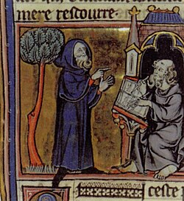
Merlin dictant un poème à l’historien Blaise (Enluminure d’un manuscrit français du XIIIe siècle).

